Slide 1
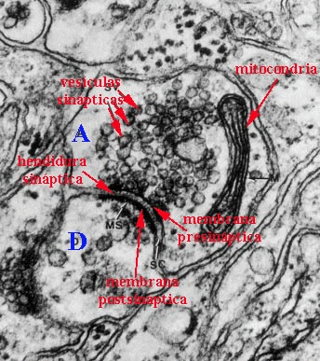
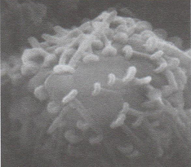
TRANSMISIÓN DE IMPULSOS NERVIOSOS
DE NEURONA A NEURONA
DÓNDE OCURRE: En puntos de contacto funcional (en pocos casos anatómicos)llamados
SINAPSIS NEURO -NEURONALES
Una neurona puede establecer miles de sinapsis con otras
Micrografía electrónica(M.E.B.12.000x): se observan múltiples botones terminales en un soma neuronal.
Microfotografía electrónica (M.E.T. 14.000x) de una sinapsis.
A- neurona presináptica
D- neurona postsináptica

Slide 2
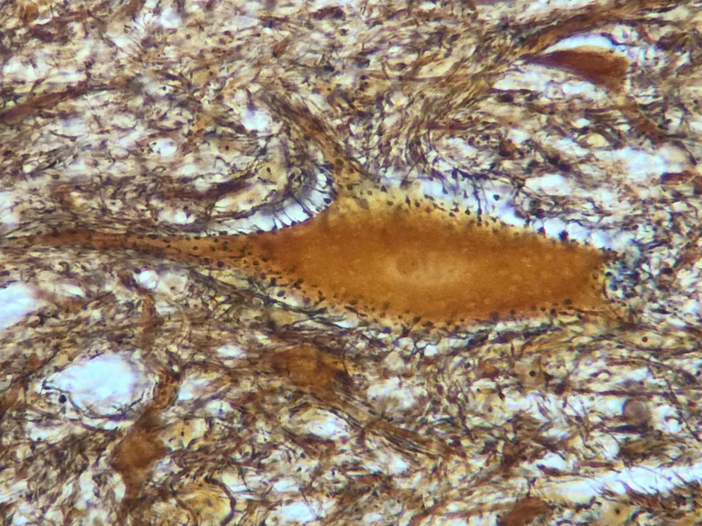
Terminales axónicas haciendo sinapsis con un soma neuronal en la médula espinal. Observe las expansiones terminales del axón (botones sinápticos) en el sitio de la sinapsis. Impregnación argéntica de Cajal.

Slide 3
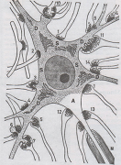
COMPONENTES DE UNA SINAPSIS NEURO-NEURONAL:
NEURONA ESPACIO O HENDIDURA NEURONA POSTSINÁPTICA
PRESINÁPTICA SINÁPTICA SE INHIBE
BOTÓN del TERMINAL AXÓNICO SE EXCITA
variable según el tipo
SOMA (sinapsis axo-somática)
DENDRITAS o sus ESPINAS
(sinapsis axo-dendrítica)
Observando la lámina, deduce qué
partes de la neurona postsináptica
pueden participar en una sinapsis

Slide 4
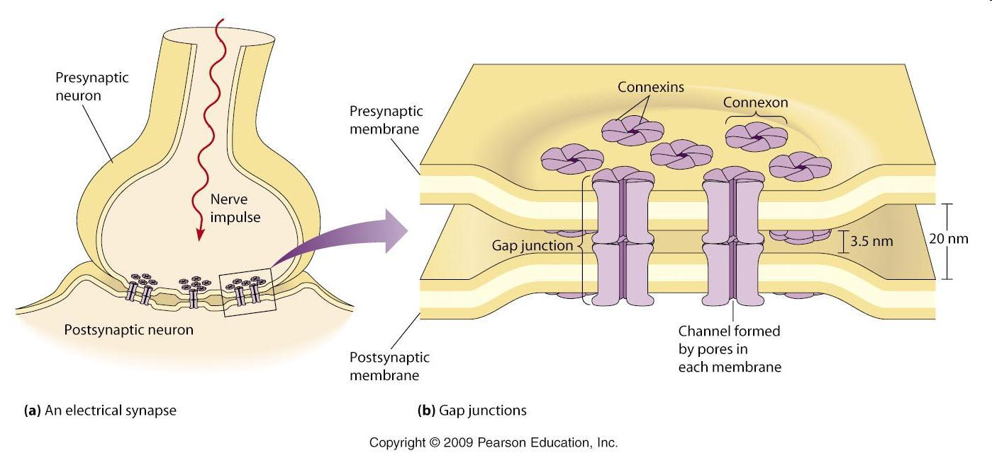
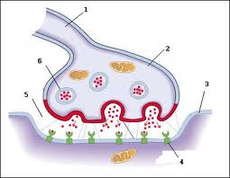
Estas imágenes muestran dos tipos de sinapsis:
FLUJO DE IONES
¿En qué se diferencian ambos tipos de sinapsis?
¿Qué nombre se le atribuye a cada tipo?

Slide 5
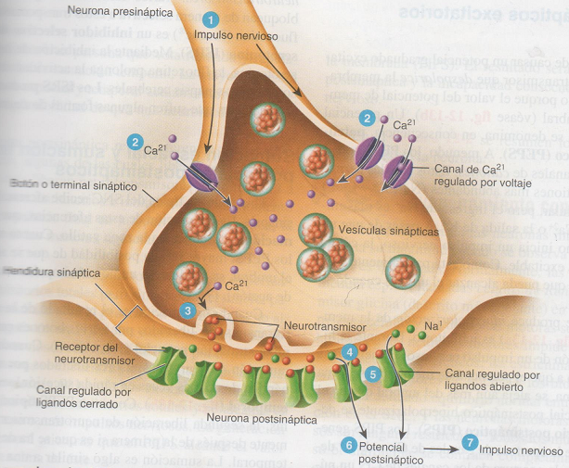
FISIOLOGÍA DE UNA SINAPSIS QUÍMICA

Slide 6
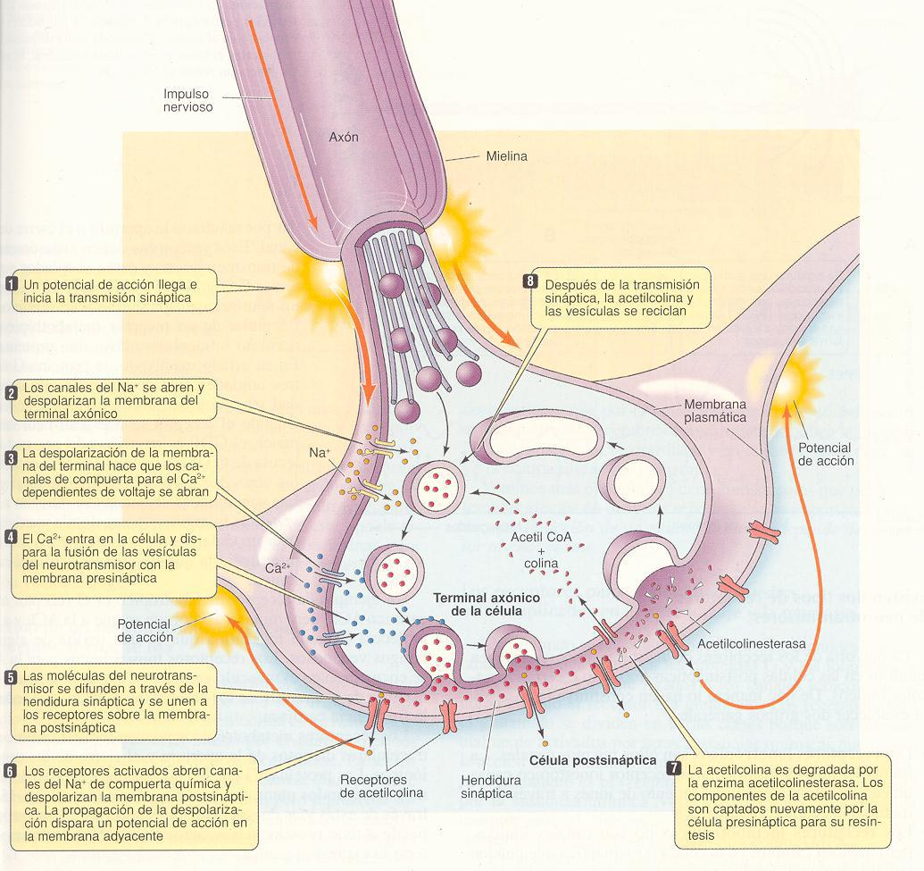
FISIOLOGÍA de una SINAPSIS QUÍMICA

Slide 7
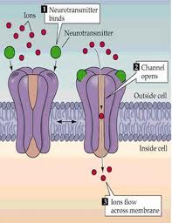
ACCIÓN DE LOS NEUROTRANSMISORES
Mensajeros químicos entre ambas neuronas.
Difunden desde la neurona presináptica hacia el espacio sináptico (20-40nm)
Se unen a proteínas receptoras específicas de la membrana postsináptica.
que
SE ACTIVAN (por ligandos específicos)
CAMBIAN SU CONFIGURACIÓN ABREN SU CANAL
si es
para el ion Na⁺ para el ion K+ para el ion Cl-
^{entra a la neurona}
ingresa a la neurona postsináptica, sale de la neurona postsináptica,
ésta se DESPOLARIZA ésta se HIPERPOLARIZA
SE EXCITA (potencial de acción) SE INHIBE
Un mismo neurotransmisor puede ser excitatorio para algunas neuronas e inhibitorio para otras, dependiendo del canal que abra en c/u

Slide 8
CARACTERÍSTICAS DE LOS NEUROTRANSMISORES
Un mismo neurotransmisor puede ser excitatorio para algunas neuronas e inhibitorio para otras, dependiendo del canal que abra en cada una.
Un mismo neurotransmisor puede generar diferentes efectos en distintas partes de nuestro organismo. Por ej. hay 14 tipos de receptores para el neurotransmisor SEROTONINA.
Químicamente , son proteínas, aminoácidos, monoaminas, neuropéptidos.
ALGUNOS NEUROTRANSMISORES ESTUDIADOS Y SUS EFECTOS
ACETILCOLINA – Uno de los primeros neurotransmisores en ser estudiados. Actúa como excitatorio en el músculo esquelético. Principal neurotransmisor del Sistema Nervioso Autónomo.
ENDORFINAS – Neuromodulador que actúa suprimiendo el dolor y reduciendo la percepción de fatiga.
GABA – Inhibitorio a nivel del encéfalo. Su acción se ve aumentada cuando se une al alcohol, sustancia con la que
^{presenta gran afinidad.}
SEROTONINA – Presente en sinapsis de ciertas regiones del hipotálamo y sistema límbico, que regulan el sueño y el
estado de alerta, así como el estado de ánimo.
^{DOPAMINA}- En sinapsis del hipotálamo y sistema límbico, participa en la elevación del humor.

Slide 9
DESTINO DE LOS NEUROTRANSMISORES
Difusión hacia el líquido extracelular cercano.
Los astrocitos lo absorben y lo regresan
a las neuronas
Recaptación por medio de bombas proteicas
en la membrana del botón sináptico.
se detiene
su acción
Degradación enzimática produce el desdoblamiento
de las moléculas de neurotransmisor, para su
reutilización.
(por ej.acetilcolinesterasa)

Slide 10
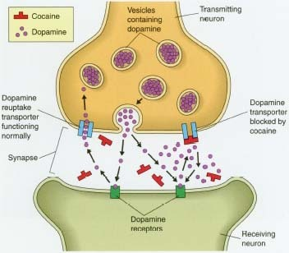
ACCIÓN DE LAS DROGAS SOBRE LAS SINAPSIS
Drogas estimulantes de las sinapsis –
1 – Algunas drogas bloquean las proteínas recaptadoras, aumentando el efecto
de ciertos neurotransmisores estimulantes del Sistema Nervioso.
Ej. COCAÍNA - ANTIDEPRESIVOS DE USO MÉDICO
Actúan como bloqueadores de la recaptación de SEROTONINA y
DOPAMINA, neurotransmisores involucrados en sinapsis de
gratificación, experiencias placenteras, regulación del estado de
ánimo y motivación .
Provocan por lo tanto, el aumento de la síntesis y liberación de
estos neurotransmisores.
Pueden generar dependencia ya que su consumo
prolongado provoca una adaptación del cerebro
a mayores concentraciones de
neurotransmisores que generan sensaciones placenteras .
2- Otras drogas son moléculas similares a ciertos neurotransmisores, que se unen a sus receptores específicos provocando su misma acción en forma aumentada.
Ej. OPIÁCEOS (MORFINA, HEROÍNA) – similares a las ENDORFINAS (neurotransmisores que participan en la interrupción de la transmisión de dolor) y se unen a sus receptores aumentando su acción y produciendo sedación.

Slide 11
Drogas inhibidoras de las sinapsis –
Se trata de moléculas similares a ciertos neurotrasmisores, que se unen a sus receptores específicos en la membrana postsináptica, bloqueando la acción de los verdaderos.
Ej. RELAJANTES MUSCULARES DE USO MÉDICO – similares a la ACETILCOLINA (neurotransmisor estimulante de células musculares), bloquean su receptores postsinápticos e inhiben la contracción muscular.
ESTAS SUSTANCIAS, EN DOSIS MAYORES COMPONEN VENENOS E INSECTICIDAS, GENERANDO PARÁLISIS MUSCULAR RESPIRATORIA
LABILIDAD SINÁPTICA:
La administración prolongada de un fármaco o droga puede llegar a establecer cambios estructurales o funcionales que denominamos cambios adptativos y ante los cuales surgen problema de tolerancia y de dependencia fisiológica

Slide 12
Microfotografía electrónica de una sinapsis

Slide 13
Estas imágenes muestran los dos tipos de sinapsis existentes:
FLUJO DE IONES
¿En qué se diferencian ambos tipos de sinapsis?
¿Qué nombre se le atribuye a cada tipo?

